Slide 1
Sähkö ja sähköturvallisuus
Fysiikkaa ja kemiaa alakouluun

Slide 2
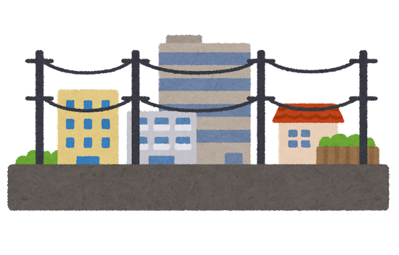
Sähkö
Mitä sähkö on?
Miten sähköä tuotetaan?
Mihin sähköä tarvitaan?
Katso STEKin video: Mistä sähkö tulee

Slide 3
Missä sähköä on?
Missä luonnossa on sähköä?
Onko luonnon sähköllä ja voimalaitoksissa tuotetulla sähköllä eroja?
Tutki simulaatiolla, mitä tarkoittaa staattinen sähkö: ‪John Travoltti (colorado.edu)

Slide 4
Miksi sähkö on vaarallista?
Katso STEKin video: Älä pelleile sähkön kanssa

Slide 5
Tehtäviä ja tutkimuksia
Staattinen sähkö (simulaatio)
Mihin ilmapallo tarttuu?
Voiko staattista sähkö hyödyntää?
Taipuva vesinoro

